Slide 1
O‘zbek tili
5
sinf
Mavzu:
Ertaklar- yaxshilikka yetaklar.
Jo‘nalish kelishigining qo‘llanishi.

Slide 2
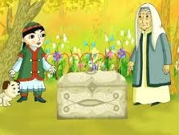
MUSTAQIL BAJARISH UCHUN TOPSHIRIQLAR
1. “Qizil qalpoqcha”, “Zumrad bilan qimmat”, “Tulki bilan laylak” ertaklari qahramonlari qayerga bordilar?
Kimlar bilan uchrashdilar?
2. “Ertaklar yaxshilikka yetaklar” mavzusida 4-5 ta gapdan iborat bog‘lanishli matn tuzing.

Slide 3
MUSTAQIL BAJARISH UCHUN TOPSHIRIQLAR
Qizil qalpoqcha buvisini ko‘rgani ketayotgan edi.
Yo‘lda u bo‘rini ko‘rib qoladi.
Zumrad va Qimmatni o‘rmonda adashtirib kelishadi. O‘rmonda ular kampirni uchratishadi.
Laylak bolalariga ovqat olib kelgani ketdi. U tulki bilan uchrashadi.

Slide 4
1- topshiriq
Suhbat matnini o‘qing va davom ettiring. Прочитайте текст диалога и продолжайте.
- Zumrad, senga qanday ertaklar yoqadi?
- Menga sehrli ertaklar yoqadi.
- Sehrli ertaklar qanday bo‘ladi?
- Sehrli ertaklarda qahramon sehr tufayli gulga aylanishi yoki uxlab qolishi mumkin…
Savol: Siz qanday sehrli ertaklarni bilasiz?

Slide 5
1-mashq
Nuqtalar o‘rniga berilgan qo‘shimchalardan mosini qo‘yib, ko‘chiring. Вместо точек вставьте подходящее окончание, спишите.
- Qizim, narsalaring … (-ni, -ning) yig‘ishtir. Seni uying … (-ga, -da) jo‘nataman. Yerto‘lada qizil va oq sandiq bor. Oq sandiq … (-ni, -ib) qoldirib, qizil sandiqni olib chiq, - debdi kampir. O‘zi esa o‘rmon … (-ga, -qa) kirib ket … (-ib, -b)di. Qiz narsalarini yig‘ishtirguncha, u saman ot qo‘shilgan aravani yetaklab kel …(-b, -ib)di.

Slide 6
Mashqni tekshiramiz
Qizim, narsalaringni yig‘ishtir. Seni uyingga
jo‘nataman. Yerto‘lada qizil va oq sandiq bor. Oq
sandiqni qoldirib, qizil sandiqni olib chiq, - debdi
kampir. O‘zi esa o‘rmonga kirib ketibdi. Qiz
narsalarini yig‘ishtirguncha, u saman ot qo‘shilgan
aravani yetaklab kelibdi.
Ayting-chi, bu qaysi ertak? Kampir qaysi qizga qizil sandiqni olib chiqishni buyuradi?

Slide 7
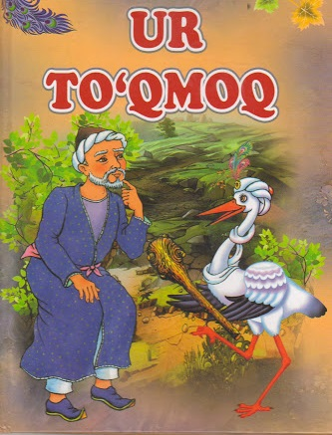
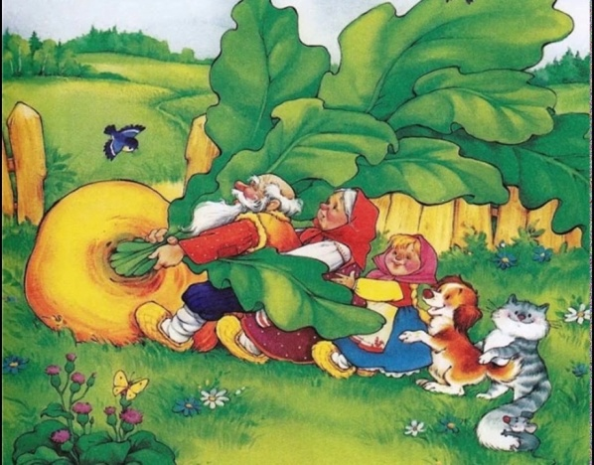
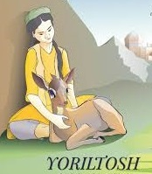
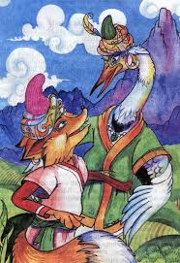
Ertaklarni top
O‘zbek xalq ertagi
Rus xalq ertagi

Slide 8
Ertaklarni top
Qozoq xalq ertagi
Qirg‘iz xalq ertagi
Rus xalq ertagi
Qoraqalpoq xalq ertagi
Tojik xalq ertagi

Slide 9
Muomala odobi
Rozilik bildirish:
Roziman.
Bemalol.
- Qo‘shilaman.
Mayli.
Xo‘p.
- Qarshi emasman.

Slide 10
2-mashq
Nuqtalar o‘rniga berilgan qo‘shimchalardan mosini qo‘yib, ko‘chiring. Вместо точек вставьте подходящее окончание, спишите.
- Xafa bo‘lma, qizim, sen…(-ga, -qa, -ka) yordam beraman, - debdi kampir va uni ovqat…(-ga, -ka, -qa) chaqiribdi, iliq so‘zlar aytibdi. Lekin bu qiz yaxshi so‘zlar aytgan kampir…(-ga, -ka, -qa) minnatdorligini bildirmabdi. Kampir undan xafa bo‘lib, qo‘g‘irchoqlar va rasmli kitoblar bermabdi, ertak ham aytib bermabdi, ovqat…(-ga, -ka, -qa) ham taklif qilmabdi.

Slide 11
2-mashq
Nuqtalar o‘rniga berilgan qo‘shimchalardan mosini qo‘yib, ko‘chiring. Вместо точек вставьте подходящее окончание, спишите.
- Xafa bo‘lma, qizim, senga yordam beraman, - debdi kampir va uni ovqatga chaqiribdi, iliq so‘zlar aytibdi. Lekin bu qiz yaxshi so‘zlar aytgan kampirga minnatdorligini bildirmabdi. Kampir undan xafa bo‘lib, qo‘g‘irchoqlar va rasmli kitoblar bermabdi, ertak ham aytib bermabdi, ovqatga ham taklif qilmabdi.
Kampir qaysi qizdan xafa bo‘ldi?

Slide 12
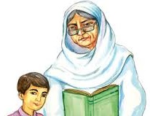
Buvimning ertaklari
2-topshiriq. O‘qing. Tinglang. So‘zlang. Savol va topshiriqlarga javob bering.
Bolalik kunlarimda,
Uyqusiz tunlarimda,
Ko‘p ertak eshitgandim,
So‘ylab berardi buvim.

Slide 13
Esimda o‘sha damlar
Esimda o‘sha damlar,
O‘zi uchar gilamlar.
Tohir-Zuhra, Yoriltosh,
Oyni uyaltirgan qosh.

Slide 14
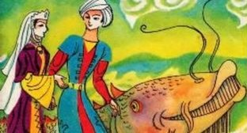
Baxtiyor bilan Oygul
O‘t bog‘lagan qanotlar,
Beqanot uchgan otlar,
Baxtiyor bilan Oygul,
Qiz bo‘lib ochilgan gul.

Slide 15
Buvimning qissasi
So‘ylaguvchi devorlar,
Bola bo‘p qolgan chollar…
Buvimning har qissasi,
Har bir qilgan hissasi
Fikrimni tortar edi,
Havasim ortar edi.

Slide 16
Oygul bilan Baxtiyor
Tinglar edim betinim,
Uzun tunlar yotib jim.
Seza olardim kuchin,
Ko‘pi yolg‘on, ko‘pi chin.
Ammo Oygul-Baxtiyor
Ertagini u takror
Qilar edi har kechin…

Slide 17
“XOTIRA MASHQI”
bolalik – детство
uyqusiz tun – бессонная ночь
qanot – крыло
so‘ylaguvchi – говорящий
devor – стена, забор
qissa – повесть, сказание
hissa – доля, часть
chin – истина, правда

Slide 18
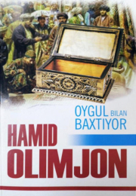
MUSTAQIL BAJARISH UCHUN TOPSHIRIQLAR
1. “Oygul bilan Baxtiyor” ertagi matnida siz bilgan yana qanday ertaklar haqida ma’lumot berilgan?
2. “Oygul bilan Baxtiyor” she’rini yod oling.

